Slide 1
漢字の書体と字体
～承前～
石塚晴通
北海道大学名誉教授

Slide 2
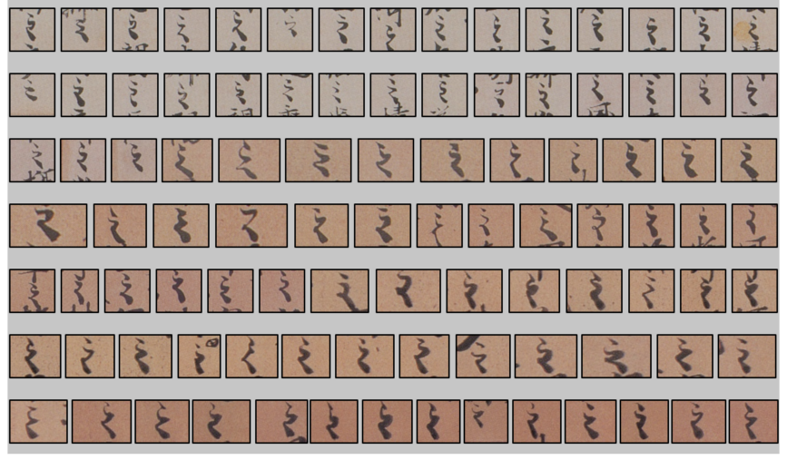
正倉院「詩序」の「之」445例 (1)

Slide 3
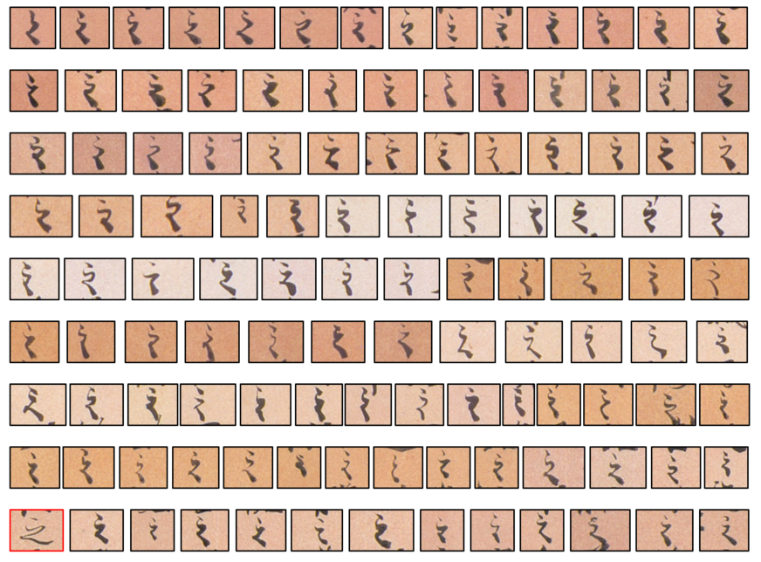
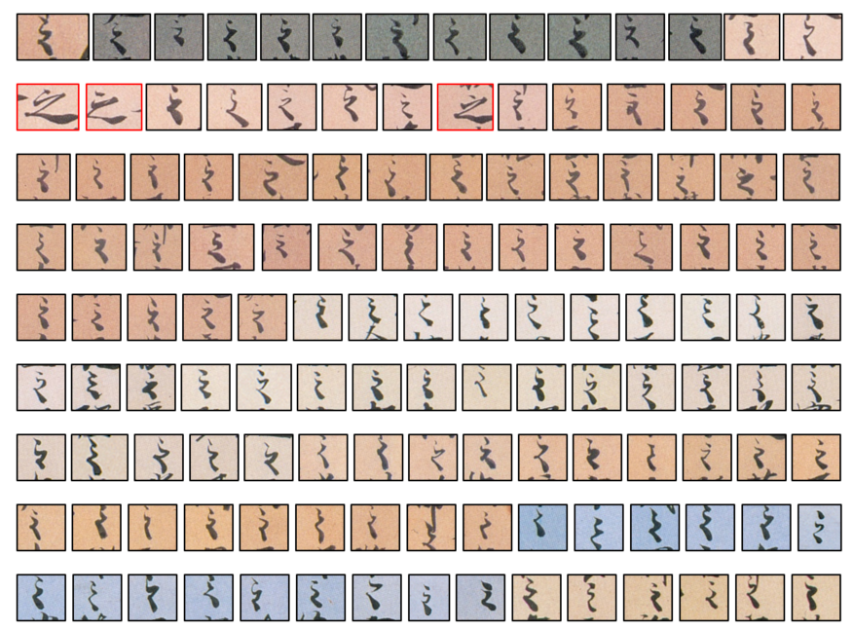
正倉院「詩序」の「之」445例 (2)

Slide 4
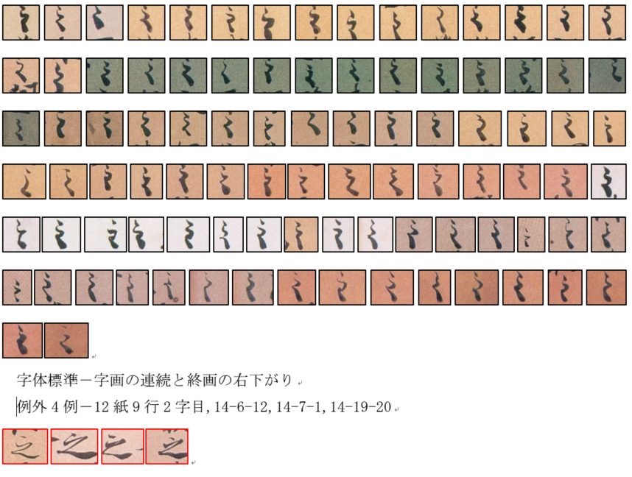
正倉院「詩序」の「之」445例 (3)

Slide 5
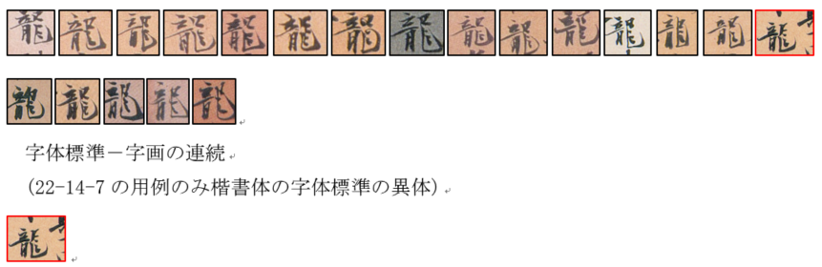
正倉院「詩序」の「龍」20例

Slide 6
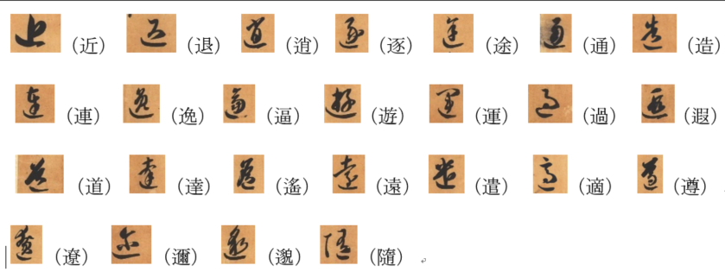
国宝小川本「真草千字文」の草書体「辶」25例

Slide 7
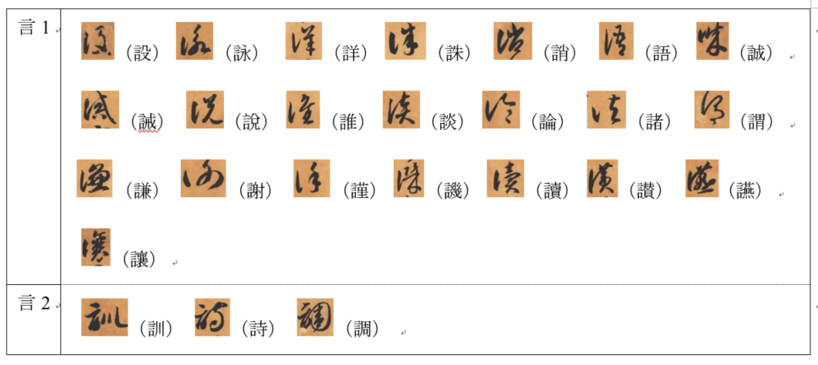
国宝小川本「真草千字文」の草書体「言」25例

Slide 8
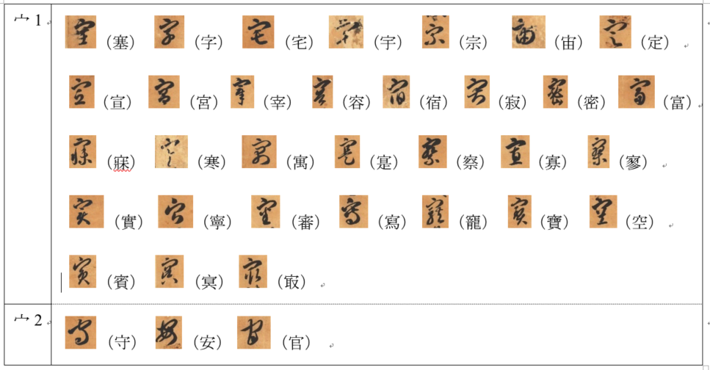
国宝小川本「真草千字文」の草書体「宀」35例

Slide 9
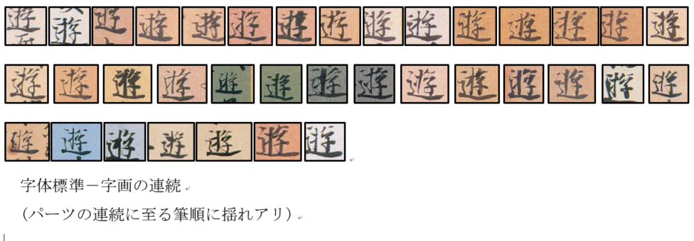
「詩序」の「遊」36例

Slide 10
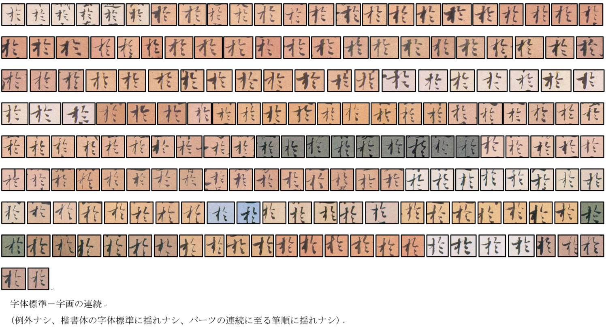
「詩序」の「於」182例

